Slide 1
第三章
之Matlab软件的程序设计

Slide 2
概述
主要介绍如下几个方面的内容：
（1）M文件的功能和特点；
（2）编制M文件和M函数文件的基本方法和重要步骤；
（3）Matlab软件中流程的控制方法、语句格式和应用方法；
（4）典型编程实例的分析与讲解；
（5）导入与导出数据的基本方法。
经过本章的学习，读者将能够较为容易地使用Matlab语言编程，同时，也为以后各章的深入学习和理解打下基础。

Slide 3
§3-1 M文件介绍
从形式上讲：Matlab程序文件是一个ASCII码文件（标准的文本文件），扩展名为.m，它包括了Matlab语言代码，因此被称为M文件；
从特征上讲：Matlab与Basic语言一样，都是解释性编程语言；
从功能上讲：M文件大大扩展了Matlab的能力。Mathworks公司推出的一系列工具箱（Toolbox）就是明证。

Slide 4
求解三元函数的极值举例
（function f = solve_1 (v)
%求解三元函数的极值
x = v(1); y = v(2); z = v(3); %首先定义起始点：x，y，z
f = x.^2 + 2.5*sin(y) - z^2*x^2*y^2;
>> v = [-0.6, -1.2, 0.135];
>> a = fminsearch(' solve_1',v)
>> f = a(1).^2 + 2.5*sin(a(2)) - a(3)^2*a(2)^2*a(1)^2

Slide 5
M函数文件的构成与特点
函数定义行(Function define line)
函数定义行，它表明该M文件包含一个函数，并且定义函数名、输入和输出参数。本例的第一句为“function f = solve_1 (v)”，就是函数solve_1的定义行，其中function为关键字，f为输出参数，solve_1为函数名，v为输入参数。
圆周率

Slide 6
H1行(H1 Line)
顾名思义，H1行就是指帮助信息的第—行，在文件中的位置是第二行。这一行应该反映该M文件概括性的信息，是该M文件非常重要的信息，在Matlab命令窗口中键入lookfor（查找）命令语句时，便搜索和显示该行内容。

Slide 7
帮助正文(Help Text)
从H1行到第一个非注释性之间的注释为帮助正文，对文件查询帮助信息时，将显示H1行和帮助正文。例如：在Matlab命令窗口中键入以下语句：
>> help solve_1
屏幕上显示为：
求解三元函数的极值
首先定义起始点：x，y，z

Slide 8
函数体(Function Body)
函数体包含了所有执行计算和赋值输出参数的Matlab代码。它可以是调用函数、流程控制、交互式输入／输出、计算、赋值、注释等内容。

Slide 9
注释(Comments)
注释语句以百分号(%)开头，它可以出现在M文件的任何地方，用户也可以在一行代码的后面加注解语句。

Slide 10
M函数文件的命名 规则
（1）Matlab对函数名的限制和对变量名的限制相同，Matlab只识别名字的前31个字符；
（2）函数名必须以字母开头，其余的字符可以是字母、数字和下划线，有些操作系统可能会限制函数名的长度；
（3）函数的文件名一般应该与函数名相同，即由函数名加上后缀“.m”组成；
（4）当函数的文件名和函数定义行的函数名不一样时，Matlab将忽略函数名而确认文件名。不过最好将它们统一，以免出错。

Slide 11
§3-2 Matlab的流程控制语句
在Matlab里面一共有8种流程控制语句：
（1）if语句，条件选择结构。其关键字包括if、else和elseif；
（2）switch语句，也是条件选择结构。其关键字包括switch、case和otherwise；
（3）while语句，循环执行—组语句，执行次数不确定，而是决定于一些逻辑条件；
（4）for语句，循环执行一组语句，执行次数确定；
（5）continue语句，直接进行下一次循环，不执行本次循环体余下的语句；
（6）break语句，结束循环；
（7）try和catch语句，运行过程中遇到错误则改变流程控制；
（8）return语句，中断当前函数的运行，返回到上级调用函数。

Slide 12
if语句
if语句（if-else-end）用于选择结构，最简单的调用格式为：
if expression
statements
elseif expression
statements
else
statements
end

Slide 13
for循环语句
for语句—般用于循环次数确定的循环结构，它的调用格式如下：
for variable = expr, statement, ..., statement end
for index=start:incresement:end
statement
end

Slide 14
while循环语句
while一般用于事先不能确定循环次数的循环结构，它将循环到控制表达式为真时，它的调用格式为：
while expression
statements
end

Slide 15
switch-case结构
switch-case结构的使用格式为：
switch switch_expr
case case_expr,
statement, ..., statement
case {case_expr1, case_expr2, case_expr3,...}
statement, ..., statement
...
otherwise,
statement, ..., statement
end

Slide 16
编程提醒
（1）计算过程中，当有些中间变量（或不重要的变量）的值我们不想显示时，就在命令后面加上分号(“;”)来禁止显示；
（2）多条命令可以写在同一行，只需要用逗号或分号将它们隔开；
（3）有时某些命令或者数据在一行不能全部显示，或者是为了形式上的美观，我们可以在必要的地方加上续行符（“…”），当然一个数字或者字符串（变量名或者函数名等）不能断成两行；
（4）有时在我们编写的程序中，需要加上某些注释或者文档(一般是便于阅读程序)，只需在文档前面加上注释符（“%”）即可。注意一点的是，新的注释行前不能用续行符，只能用注释符%

Slide 17
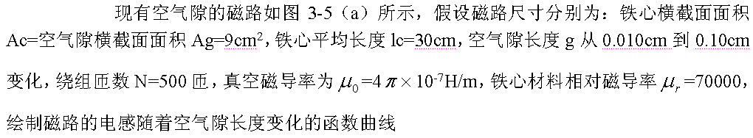
举例1：绘制磁路的电感曲线

Slide 18
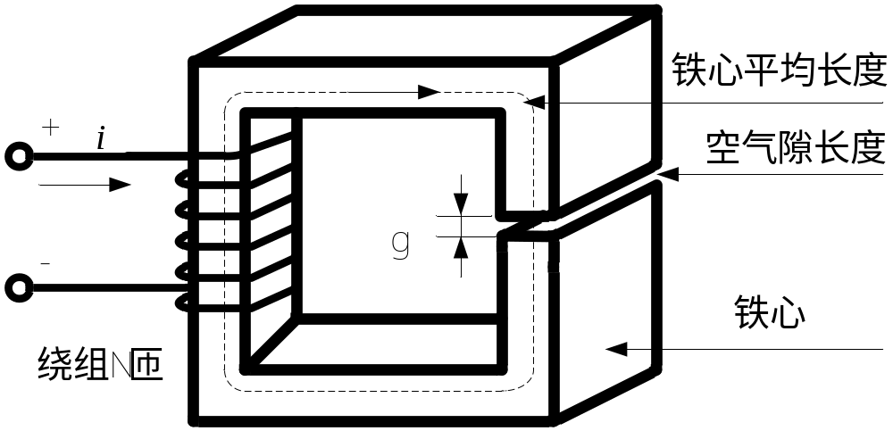

Slide 19
程序
clear;clc;close;
mu0=pi*4.e-7; %真空磁导率
Ac=9e-4; %铁心横截面面积
Ag=9e-4; %空气隙横截面面积
lc=0.3; %铁心平均长度
N=500; %铁心线圈匝数
mur=7e4; %铁心相对磁导率
Rc=lc/mur/mu0/Ac; %铁心磁阻
for n=1:101
g(n)=0.01+(n-1)*0.01;
Rg(n)=g(n)/mu0/Ag;
Rtot=Rg(n)+Rc;
L(n)=N^2/Rtot;
end
plot(g,L),
ylabel('磁路电感L/H'),xlabel('空气隙长度g/cm');
title('磁路的电感随着空气隙长度变化的函数曲线');

Slide 20
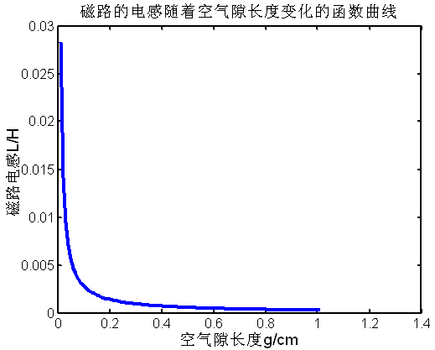

Slide 21
举例2绘制电机机械转矩与转速函数曲线
一台三相感应电动机，参数分别为：230V，60Hz，12kW，4极绕线式转子，定子有效电阻R1=0.095，定子漏电抗X1=0.680，转子漏电抗X2=0.672，磁化电抗X2=18.7，在转子有效电阻R2=0.1，0.2，0.5，1.0，1.5和2时，利用Matlab软件绘制电机的机械转矩Tmech作以r/min为单位的转子转速的函数时的变化曲线

Slide 22
clear;clc;close;
V1=230/sqrt(3); nph=3;poles=4;fe=60;R1=0.095;X1=0.680;X2=0.672;Xm=18.7;
omegas=4*pi*fe/poles; ns=120*fe/poles;
Z1eq=j*Xm*(R1+j*X1)/(R1+j*(X1+Xm));
R1eq=real(Z1eq);
X1eq=imag(Z1eq);
Vleq=abs(V1*j*Xm/(R1+j*(X1+Xm)));
%转子电阻的影响R2
for m=1:6
if m==1
R2=0.1;
elseif m==2

Slide 23
R2=0.2;
elseif m==3
R2=0.5;
elseif m==4
R2=1.0;
elseif m==5
R2=1.5;
elseif m==6
R2=2;
end
%转差率s的影响
for n=1:200
s(n)=n/200;
rpm(n)=ns*(1-s(n));

Slide 24
I2=abs(Vleq/(Z1eq+j*X2+R2/s(n)));
Tmech(n)=nph*I2^2*R2/(s(n)*omegas);
end
%绘制曲线
plot(rpm,Tmech)
if m==1
hold
end
end
hold
xlabel('转速r/rpm'), ylabel('机械转矩Tmech/N');
title('电机的机械转矩Tmech作以r/min为单位的转子转速的函数时变化曲线');
在Matlab命令窗口中键入下面的命令语句：

Slide 25
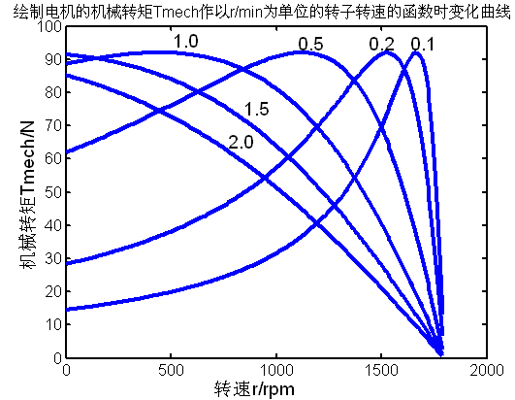

Slide 26
Matlab工具箱的查看方法
放入一个目录中的为某种目的专门编写的一组Matlab函数就可以组成一个工具箱。从某种意义上说，任何一个Matlab语言的使用者都可以是工具箱的作者。在一个工具箱中，应该有一个名为contents.m的文件，用来描述工具箱中所有Matlab函数的名称和意义。
在该文件中第一行应该给出该工具箱的名称，在最后一行中给出该工具箱的版本与修改时间等信息。然后分类给出该工具箱中各类函数的最基本功能。

Slide 27
举例：察看work 目录下的内容
键入以下命令语句：
>> type contents.m或者 type contents
解释：
便会看到， work 目录下的所有用来描述工具箱中所有Matlab函数的名称和意义

Slide 28
举例：察看D:\Matlab6p5\toolbox\matlab\elfun 目录下的内容
需要首先进入下面的搜索路径中去，即进入以下路径中，即D:\Matlab6p5\toolbox\matlab\elfun，然后再在Matlab的命令窗口中键入以下命令语句：
>> type contents.m或者 type contents
解释：
便会看到， elfun目录下的所有用来描述工具箱中所有Matlab函数的名称和意义

Slide 29
谢谢！

